Slide 1
Xin chào tất cả các con!

Slide 2
Khởi động
Notes:
2

Slide 4
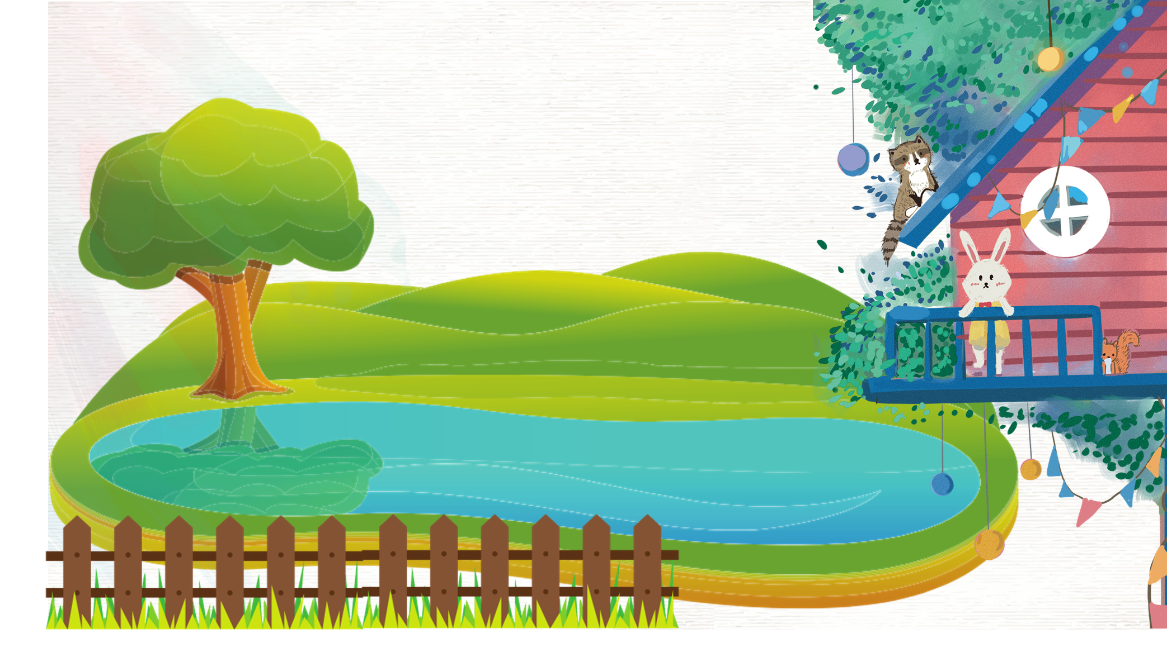
HỌC TIẾP

Slide 5
Bài thơ Về quê là lời của ai?
Bài thơ là lời của người cháu.

Slide 6
Bạn nhỏ thích những cảnh vật nào ở quê?
đồng xanh tít tắp, trời cao đầy gió, tre đu kẽo kẹt, nắng đầy sân, chó mèo quẩn chân người, vịt bầu bơi, gà bới giun.

Slide 7
Bạn nhỏ được làm những gì khi về quê nghỉ hè?
Tắm giếng làng, bẻ ổi, đi câu, thả diều.

Slide 8
Bài thơ giúp em hiểu điều gì?
Nghỉ hè ở quê thật thích: Biết nhiều cảnh vật mới mẻ, được chơi những trò chơi thú vị.

Slide 9
Bài đọc 2
Con kênh xanh xanh.

Slide 10
TIẾT 1

Slide 11
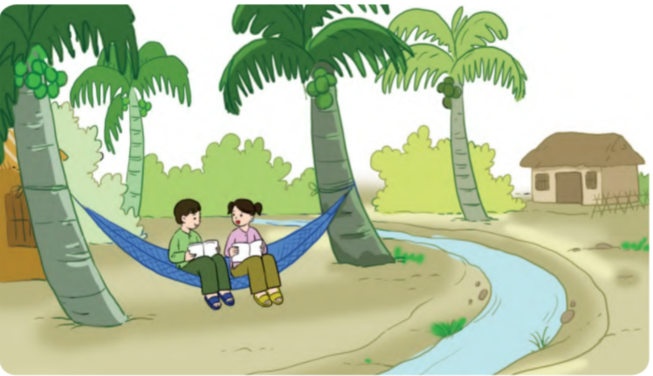
Quan sát tranh
Tranh vẽ cảnh gì?
Khởi động

Slide 12
ĐỌC MẪU
Con kênh xanh xanh
1. Nhà Đôi và nhà Thu cách nhau một con lạch nhỏ. Trước kia, đó chỉ là đường dẫn nước vào vườn cây. Cách đây mấy năm, nước lớn, hai bờ bị lở, rộng ra. Hai nhà cùng nhau nạo đáy, tạo thành con lạch chung. Có con lạch, nước ra vô mạnh theo thủy triều, nên không đục bùn như những đường dẫn nước khác. Hai nhà đều treo sẵn vài cái võng lên những cây dừa bên bờ lạch để nằm chơi, hưởng gió mát.
2. Hè đến, Đôi và Thu thường nằm trên võng ôn bài, đố vui. Có lần, Thu ví con lạch này là con kênh xanh xanh của hai nhà. Cái tên “con kênh xanh xanh” giống hệt tên một bài hát mà Đôi biết:
“Con kênh xanh xanh những chiều êm ả nước trôi….
Thuyền ai lướt qua hàng chuối với bờ kênh.
Thuyền ai lướt qua bông lúa thướt tha…”
Theo KIM HẢI

Slide 13
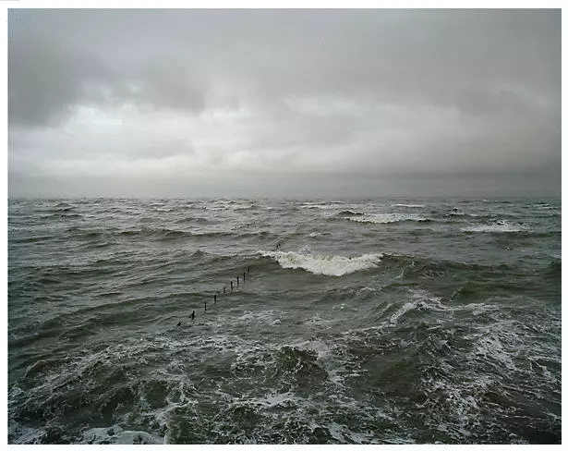
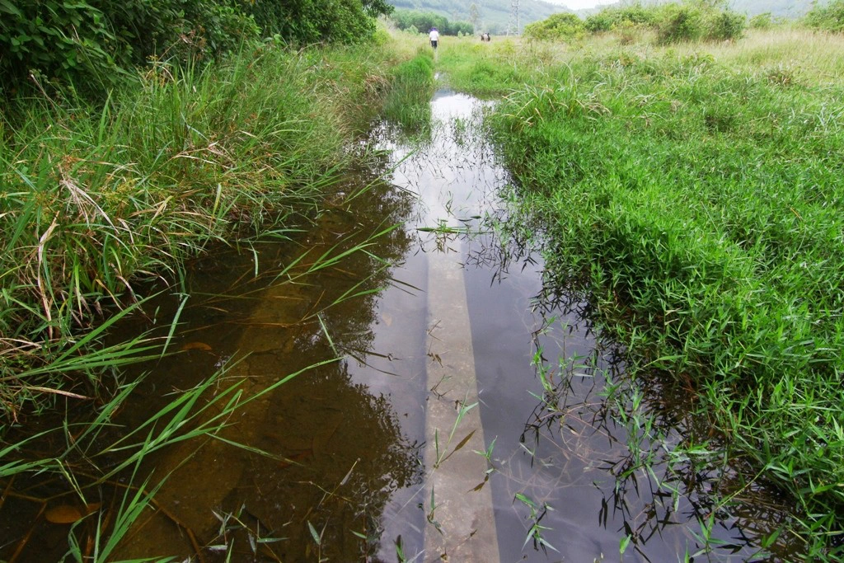
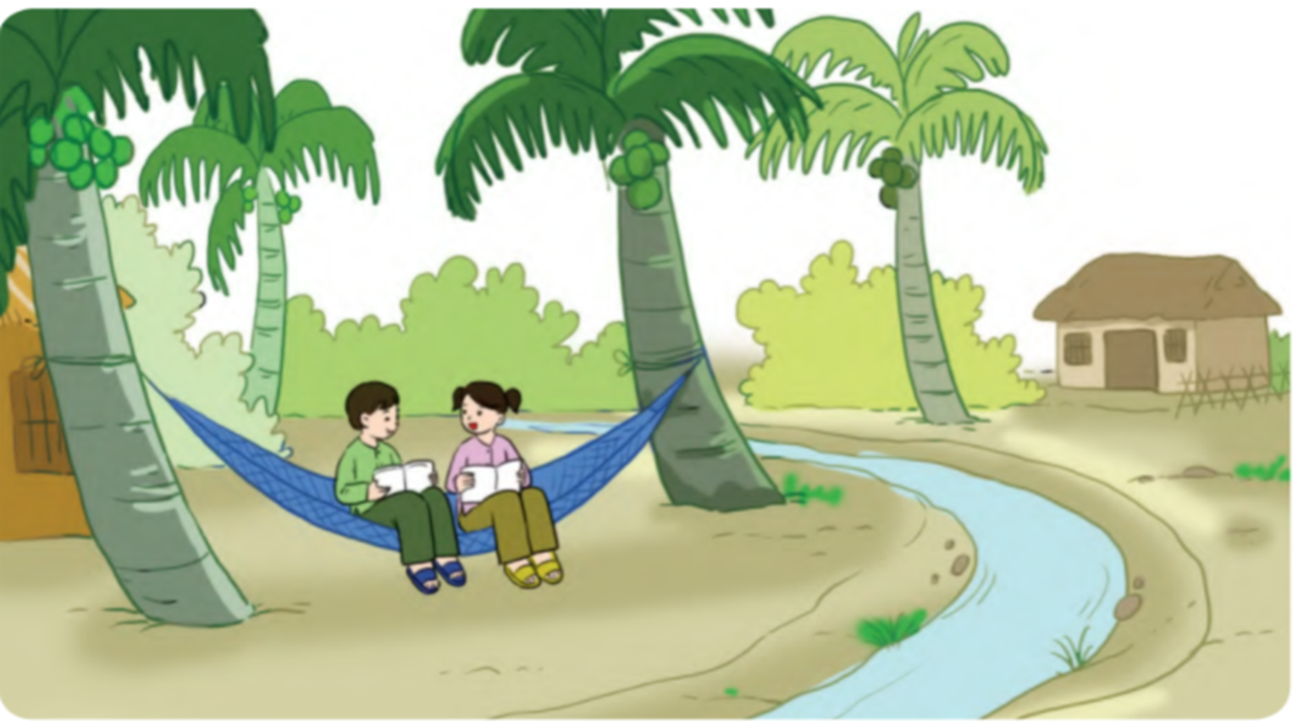
Chú thích:
Thủy triều:
hiện tượng nước biển dâng lên, rút xuống một hai lần trong ngày.
Lạch:
đường dẫn nước hẹp, nông, ít dốc.
Kênh:
công trình dẫn nước tương đối lớn, thuyền bè có thể đi lại được.

Slide 14
Con kênh xanh xanh
TÌM TỪ KHÓ ĐỌC
1. Nhà Đôi và nhà Thu cách nhau một con lạch nhỏ. Trước kia, đó chỉ là đường dẫn nước vào vườn cây. Cách đây mấy năm, nước lớn, hai bờ bị lở, rộng ra. Hai nhà cùng nhau nạo đáy, tạo thành con lạch chung. Có con lạch, nước ra vô mạnh theo thủy triều, nên không đục bùn như những đường dẫn nước khác. Hai nhà đều treo sẵn vài cái võng lên những cây dừa bên bờ lạch để nằm chơi, hưởng gió mát.
2. Hè đến, Đôi và Thu thường nằm trên võng ôn bài, đố vui. Có lần, Thu ví con lạch này là con kênh xanh xanh của hai nhà. Cái tên “con kênh xanh xanh” giống hệt tên một bài hát mà Đôi biết:
“Con kênh xanh xanh những chiều êm ả nước trôi….
Thuyền ai lướt qua hàng chuối với bờ kênh.
Thuyền ai lướt qua bông lúa thướt tha…”
Theo KIM HẢI

Slide 15
3
Luyện đọc từ khó
Thủy triều
1
4
2
Treo, thuyền.
Thướt tha.
Notes:
Bài giảng được thiết kế bởi: Vũ Hồng

Slide 16
Bài thơ có mấy khổ?
Con kênh xanh xanh
Luyện đọc đoạn.
1. Nhà Đôi và nhà Thu cách nhau một con lạch nhỏ. Trước kia, đó chỉ là đường dẫn nước vào vườn cây. Cách đây mấy năm, nước lớn, hai bờ bị lở, rộng ra. Hai nhà cùng nhau nạo đáy, tạo thành con lạch chung. Có con lạch, nước ra vô mạnh theo thủy triều, nên không đục bùn như những đường dẫn nước khác. Hai nhà đều treo sẵn vài cái võng lên những cây dừa bên bờ lạch để nằm chơi, hưởng gió mát.
1
2
2. Hè đến, Đôi và Thu thường nằm trên võng ôn bài, đố vui. Có lần, Thu ví con lạch này là con kênh xanh xanh của hai nhà. Cái tên “con kênh xanh xanh” giống hệt tên một bài hát mà Đôi biết:
“Con kênh xanh xanh những chiều êm ả nước trôi….
Thuyền ai lướt qua hàng chuối với bờ kênh.
Thuyền ai lướt qua bông lúa thướt tha…”
Theo KIM HẢI

Slide 17
ĐỌC
Con kênh xanh xanh
Luyện đọc câu dài.
1. Nhà Đôi và nhà Thu cách nhau một con lạch nhỏ. Trước kia, đó chỉ là đường dẫn nước vào vườn cây. Cách đây mấy năm, nước lớn, hai bờ bị lở, rộng ra. Hai nhà cùng nhau nạo đáy, tạo thành con lạch chung. Có con lạch, nước ra vô mạnh theo thủy triều, nên không đục bùn như những đường dẫn nước khác. Hai nhà đều treo sẵn vài cái võng lên những cây dừa bên bờ lạch để nằm chơi, hưởng gió mát.
Có con lạch, nước ra vô mạnh theo thủy triều, nên không đục bùn như những đường dẫn nước khác.

Slide 18
ĐỌC
Con kênh xanh xanh
Luyện đọc câu dài.
2. Hè đến, Đôi và Thu thường nằm trên võng ôn bài, đố vui. Có lần, Thu ví con lạch này là con kênh xanh xanh của hai nhà. Cái tên “con kênh xanh xanh” giống hệt tên một bài hát mà Đôi biết:
“Con kênh xanh xanh những chiều êm ả nước trôi….
Thuyền ai lướt qua hàng chuối với bờ kênh.
Thuyền ai lướt qua bông lúa thướt tha…”
. Cái tên “con kênh xanh xanh” giống hệt tên một bài hát mà Đôi biết:
“Con kênh xanh xanh những chiều êm ả nước trôi….
Thuyền ai lướt qua hàng chuối với bờ kênh.
Thuyền ai lướt qua bông lúa thướt tha…”

Slide 19
ĐỌC ĐOẠN
Con kênh xanh xanh
1. Nhà Đôi và nhà Thu cách nhau một con lạch nhỏ. Trước kia, đó chỉ là đường dẫn nước vào vườn cây. Cách đây mấy năm, nước lớn, hai bờ bị lở, rộng ra. Hai nhà cùng nhau nạo đáy, tạo thành con lạch chung. Có con lạch, nước ra vô mạnh theo thủy triều, nên không đục bùn như những đường dẫn nước khác. Hai nhà đều treo sẵn vài cái võng lên những cây dừa bên bờ lạch để nằm chơi, hưởng gió mát.
2. Hè đến, Đôi và Thu thường nằm trên võng ôn bài, đố vui. Có lần, Thu ví con lạch này là con kênh xanh xanh của hai nhà. Cái tên “con kênh xanh xanh” giống hệt tên một bài hát mà Đôi biết:
“Con kênh xanh xanh những chiều êm ả nước trôi….
Thuyền ai lướt qua hàng chuối với bờ kênh.
Thuyền ai lướt qua bông lúa thướt tha…”
Theo KIM HẢI

Slide 20
ĐỌC TOÀN BÀI
Con kênh xanh xanh
1. Nhà Đôi và nhà Thu cách nhau một con lạch nhỏ. Trước kia, đó chỉ là đường dẫn nước vào vườn cây. Cách đây mấy năm, nước lớn, hai bờ bị lở, rộng ra. Hai nhà cùng nhau nạo đáy, tạo thành con lạch chung. Có con lạch, nước ra vô mạnh theo thủy triều, nên không đục bùn như những đường dẫn nước khác. Hai nhà đều treo sẵn vài cái võng lên những cây dừa bên bờ lạch để nằm chơi, hưởng gió mát.
2. Hè đến, Đôi và Thu thường nằm trên võng ôn bài, đố vui. Có lần, Thu ví con lạch này là con kênh xanh xanh của hai nhà. Cái tên “con kênh xanh xanh” giống hệt tên một bài hát mà Đôi biết:
“Con kênh xanh xanh những chiều êm ả nước trôi….
Thuyền ai lướt qua hàng chuối với bờ kênh.
Thuyền ai lướt qua bông lúa thướt tha…”
Theo KIM HẢI

Slide 21
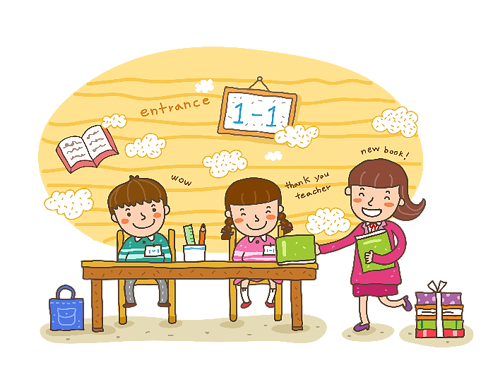
LUYỆN ĐỌC TRONG NHÓM
Notes:
Bài giảng được thiết kế bởi: Vũ Hồng
LH: https://www.facebook.com/vuhong1972/

Slide 22
Bài đọc giúp em hiểu điều gì?
Con lạch nhỏ như con kênh xanh xanh nối hai nhà Đôi và Thu làm cho cuộc sống ở quê thêm tươi đẹp, tình cảm của hai bạn, hai nhà thêm gắn bó.

Slide 23
TIẾT 2

Slide 24
Trả lời câu hỏi

Slide 25
ĐỌC TOÀN BÀI
Con kênh xanh xanh
1. Nhà Đôi và nhà Thu cách nhau một con lạch nhỏ. Trước kia, đó chỉ là đường dẫn nước vào vườn cây. Cách đây mấy năm, nước lớn, hai bờ bị lở, rộng ra. Hai nhà cùng nhau nạo đáy, tạo thành con lạch chung. Có con lạch, nước ra vô mạnh theo thủy triều, nên không đục bùn như những đường dẫn nước khác. Hai nhà đều treo sẵn vài cái võng lên những cây dừa bên bờ lạch để nằm chơi, hưởng gió mát.
2. Hè đến, Đôi và Thu thường nằm trên võng ôn bài, đố vui. Có lần, Thu ví con lạch này là con kênh xanh xanh của hai nhà. Cái tên “con kênh xanh xanh” giống hệt tên một bài hát mà Đôi biết:
“Con kênh xanh xanh những chiều êm ả nước trôi….
Thuyền ai lướt qua hàng chuối với bờ kênh.
Thuyền ai lướt qua bông lúa thướt tha…”
Theo KIM HẢI

Slide 26
Đọc đoạn 1
Con kênh xanh xanh
1. Nhà Đôi và nhà Thu cách nhau một con lạch nhỏ. Trước kia, đó chỉ là đường dẫn nước vào vườn cây. Cách đây mấy năm, nước lớn, hai bờ bị lở, rộng ra. Hai nhà cùng nhau nạo đáy, tạo thành con lạch chung. Có con lạch, nước ra vô mạnh theo thủy triều, nên không đục bùn như những đường dẫn nước khác. Hai nhà đều treo sẵn vài cái võng lên những cây dừa bên bờ lạch để nằm chơi, hưởng gió mát.
1. Con lạch chung của nhà Đôi và nhà Thu được tạo ra như thế nào?
Con lạch chung của nhà Đôi và nhà Thu trước chỉ là đường dẫn nước vào vườn cây nhưng sau trận nước lớn, hai bờ bị lở, rộng ra nên hai nhà cùng nhau nạo đáy, tạo thành con lạch chung.
Notes:
Bài giảng thiết kế bởi Vũ Hồng.
LH: FB Vũ Hồng | https://www.facebook.com/vuhong1972/ | hongvu7219@gmail.com

Slide 27
Đọc đoạn 2
Con kênh xanh xanh
2. Hè đến, Đôi và Thu thường nằm trên võng ôn bài, đố vui. Có lần, Thu ví con lạch này là con kênh xanh xanh của hai nhà. Cái tên “con kênh xanh xanh” giống hệt tên một bài hát mà Đôi biết:
“Con kênh xanh xanh những chiều êm ả nước trôi….
Thuyền ai lướt qua hàng chuối với bờ kênh.
Thuyền ai lướt qua bông lúa thướt tha…”
2. Mùa hè, Đôi và Thu thường làm gì bên con lạch?
Mùa hè, Đôi và Thu thường nằm trên võng ôn bài, đố vui.
Notes:
Bài giảng thiết kế bởi Vũ Hồng.
LH: FB Vũ Hồng | https://www.facebook.com/vuhong1972/ | hongvu7219@gmail.com

Slide 28
Đọc đoạn 2
Con kênh xanh xanh
2. Hè đến, Đôi và Thu thường nằm trên võng ôn bài, đố vui. Có lần, Thu ví con lạch này là con kênh xanh xanh của hai nhà. Cái tên “con kênh xanh xanh” giống hệt tên một bài hát mà Đôi biết:
“Con kênh xanh xanh những chiều êm ả nước trôi….
Thuyền ai lướt qua hàng chuối với bờ kênh.
Thuyền ai lướt qua bông lúa thướt tha…”
3. Cái tên "con kênh xanh xanh" mà hai bạn đặt cho con lạch thể hiện tình cảm với con lạch như thế nào?
Cái tên "con kênh xanh xanh" mà hai bạn đặt cho con lạch thể hiện sự thích thú và yêu mến của hai bạn đối với con lạch.
Notes:
Bài giảng thiết kế bởi Vũ Hồng.
LH: FB Vũ Hồng | https://www.facebook.com/vuhong1972/ | hongvu7219@gmail.com

Slide 29
Luyện tập theo bài đọc

Slide 30
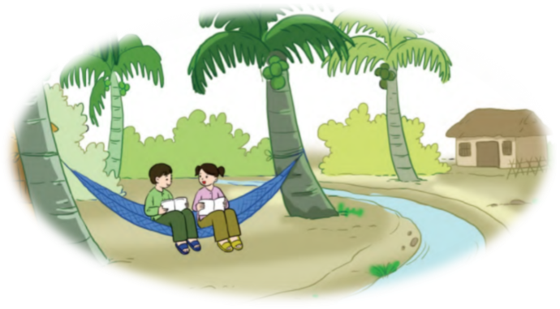
1. Nói lời đồng ý của Thu khi Đôi rủ Thu cùng ra ôn bài.
Đôi: Thu ơi, chúng mình ra võng cạnh con lạch ôn bài đi!
Thu: Được. Cậu chờ tớ lấy sách vở nhé!

Slide 31
2. Nói lời khen của các bạn khi đến thăm con lạch của hai nhà:
Ôi! Con lạch của nhà Thu và Đôi đẹp quá! Thật đúng với cái tên “con kênh xanh xanh” mà các cậu đã đặt.

Slide 32
CỦNG CỐ BÀI HỌC
Notes:
Bài giảng thiết kế bởi: Vũ Hồng

Slide 33
TẠM BIỆT CÁC EM.

